Slide 1
КАРТОТЕКА
ИГР ПО СЕНСОРНОМУ РАЗВИТИЮ
для детей от 3-х до 5-ти лет

Slide 2
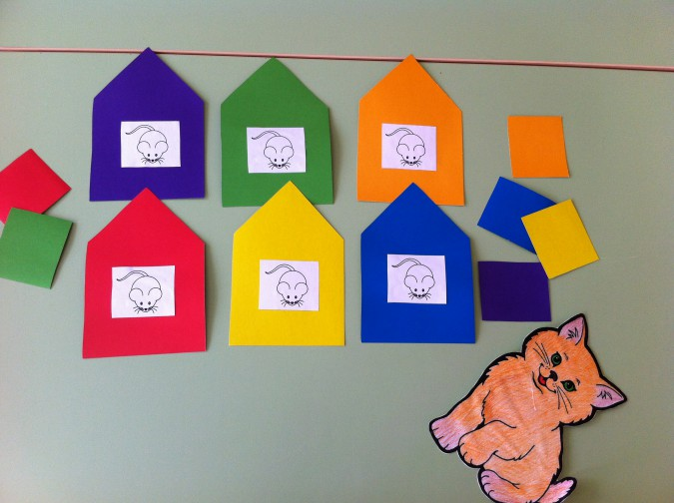
1. «Спрячь мышку»
Цель: Закрепление знаний шести цветов спектра: красный, оранжевый, жёлтый, зеленый, синий, фиолетовый и их названий.
Материал:
Листы бумаги шести цветов, посередине белый квадрат, на котором нарисована мышка (мышкин домик), квадраты тех же шести цветов — дверцы, мягкая игрушка — кошка.
Рекомендации к проведению:
Взрослый раскладывает на столе три домика, рядом кладет квадраты-дверцы шести цветов. Для того, чтобы спрятать мышку, надо закрыть окошко дверцей-квадратиком того же цвета, что и домик. Если дверца-квадратик будет другого цвета, отличного от цвета домика, придёт кошка и съест мышку.
Когда все дверцы закрыты, приходит кошка — «ловить мышей». Не найдя ни одной не правильно закрытой дверцы кошка уходит.
(Если ребенок ошибается, взрослый вместе с ним ищет нужную дверцу, чтобы надежно спрятать мышку от кошки.) Затем количество домиков можно увеличить.
Примечание: Количество домиков у ребенка варьируется от 3 до 6. Игру можно повторять несколько раз.

Slide 3
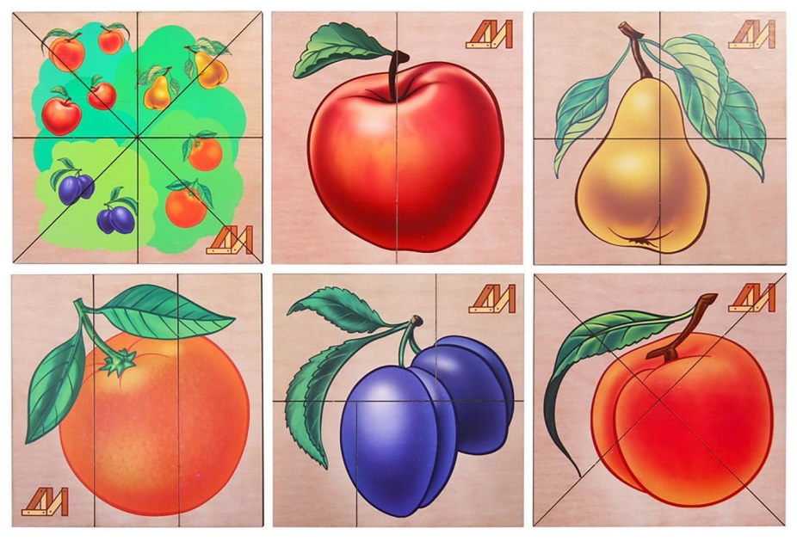
2. «Составные картинки»
Цель: Овладение умением анализировать изображение предмета сложной формы и воссоздавать ее из частей.
Материал: Образцы рисунков, составленных из геометрических фигур: машина, елочка, домик, человечек и т. д.; у ребенка - одноцветные круги, квадраты, прямоугольники, овалы, треугольники разной величины и пропорций.
Рекомендации к проведению:
Взрослый вместе с ребенком рассматривает образцы рисунков, анализирует их с точки зрения составных частей изображенных предметов: особенности величины, пропорций и форм, особенности расположения их в пространстве.
Затем ребенок составляет различные картинки из отдельных геометрических фигур самостоятельно.
Примечание: Игру можно повторить с другими образцами рисунков.

Slide 4
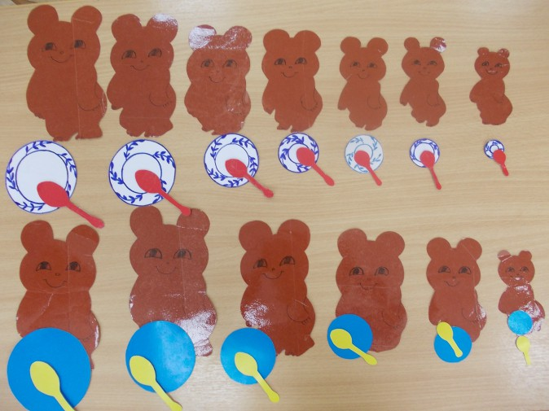
3. «Накормим мишек»
Цель: Использование способа соотнесения предметов по величине при установлении соответствия между 2—3 предметными рядами.
Материал: Картинка с изображением 6—8 мишек, стоящих по росту, 6—8 мисочек постепенно убывающей величины; у ребенка - 6—8 мисочек убывающей величины.
Рекомендации к проведению:
Взрослый вместе с ребенком рассматривает мишек, изображенных на картинке, отмечает, что они стоят по росту. Ребенок говорит, какой мишка самый большой, какой поменьше, еще меньше и т. д. Далее взрослый предлагает поиграть, представить, что мишки пришли из леса и хотят есть, каждому мишке надо дать ту мисочку, из которой он привык есть (самому большому мишке — самую большую миску, тому, кто поменьше — самую большую из оставшихся и т. д.). Взрослый сопровождает свой рассказ показом способа выбора мисочек. Затем ребенок самостоятельно раскладывает миски для мишек у себя на столе, подбирая их но величине от самой большой до самой маленькой, соблюдая принцип отбора, —
выбирать самую большую из оставшихся.
Примечание: Игра может проводиться повторно с
большим количеством медведей и мисочек, а также
с добавлением ложек в соответствии с размером и
количеством мисок.

Slide 5
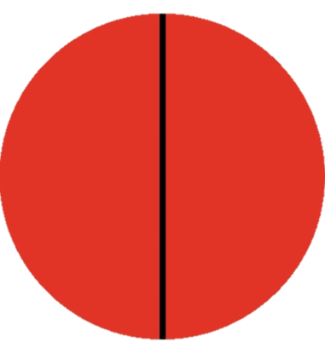
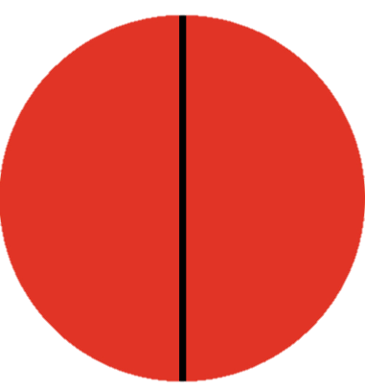
4. «Игра с мячом»
Цель: Развитие представлений о высоте, развитие глазомера.
Материал: Мяч, 5—6 картонных одноцветных кругов, разрезанных пополам, различающихся по величине последовательно на 1 см.
Рекомендации к проведению:
Взрослый предлагает ребенку поиграть в мяч, перебрасывая его друг другу. Затем ребенок закрывает глаза, а взрослый прячет мяч. (Мяч прячется то высоко на шкаф — его не достать с пола, то низко — мяч легко достать.) Ребенок определяет положение мяча (высоко, низко), ищет способ, как достать мяч, если он лежит высоко.
Игра повторяется несколько раз.
В процессе игры создается еще одна игровая ситуация: при доставании мяча упали и разбились «тарелки» (половинки «тарелок» раскладываются на полу), а вторые половинки даются ребенку. Взрослый предлагает подобрать половинки «тарелок» так, чтобы потом их можно было «склеить». Ребенок подбирает и «склеивает» тарелки (складывает две подходящие половинки).

Slide 6
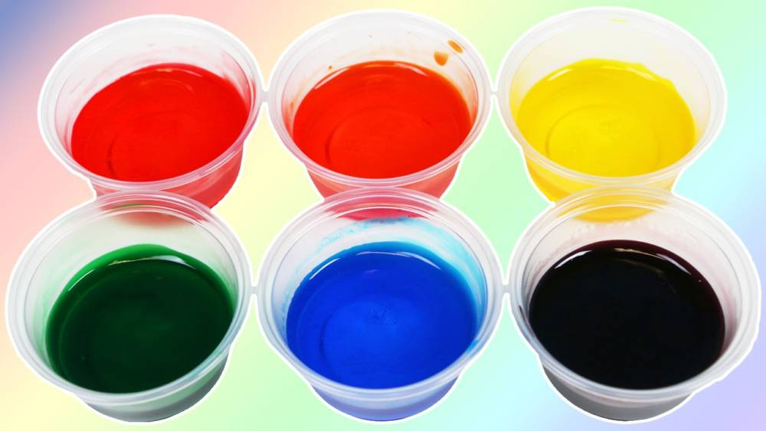
5. «Окраска воды»
Цель: Ознакомление детей с оттенками цвета по светлоте и их словесными обозначениями: «светлый», «тёмный», «светлее», «темнее».
Материал: 2 большие банки с наклейками темно-красного и светло-красного цветов, красная гуашевая краска, кисть; у ребенка - 2 маленькие баночки с водой, красная гуашевая краска, кисточка.
Рекомендации к проведению:
Взрослый предлагает ребенку поиграть: приготовить соки для кукол. Он показывает, как сделать «сок», — набирает на кисть немного краски и разводит ее в воде, вместе с ребенком рассматривает получившийся светло-красный «сок». Далее взрослый предлагает сделать другой «сок»: макая кисть в краску 2 раза, получает более темную воду.
Внимание ребенка обращается на разницу получившихся оттенков воды (« соков »). После этого ребенку предоставляется возможность самостоятельно сделать воду двух оттенков — светло-красную и темно-красную и вылить ее в банки с соответствующими цветными наклейками.
Примечание: Экспериментирование с окрашиванием воды может проводиться несколько раз с использованием красок разного цвета и получением большего количества оттенков.

Slide 7
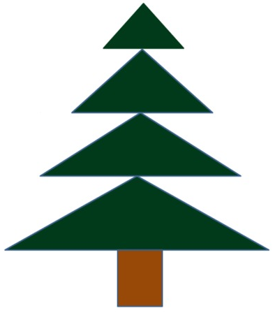
6. Аппликация «Ёлочка»
Цель: Использование способа расположения предметов на листе бумаги в порядке убывания величины.
Материал:
Образец аппликации елочки; у ребенка - по 4-5 треугольников постепенно убывающей величины, лист бумаги для аппликации, клей, кисточка, салфетка, клеенка.
Рекомендации к проведению:
Взрослый показывает ребенку образец аппликации елки и предлагает ему сделать такую же. Внимание ребенка фиксируется на том, как расположить элементы аппликации, чтобы получилась красивая, стройная елочка (в порядке убывания величины).
Далее ребенок выполняет аппликацию: сначала раскладывает элементы аппликации в порядке убывания величины, затем наклеивает их.

